Slide 1
UX Check: URL 기반 UI·UX 검수
업무 화면의 불편을
개발자가 확인할 수정 요청으로
사이트 주소와 업무 목적 입력
실제 화면의 위치·근거·개선안 검토
담당자 판단을 담아 보고서 저장
GS건설 IT운영팀 / 공개 페이지 1개, 최대 6개 캡처 구간
Notes:
약 70초. GS건설 IT운영 담당자는 업무 화면의 불편을 찾아 개발자가 이해할 수 있는 수정 요청으로 정리해야 합니다. 담당자마다 경험과 설명 방식이 다르고, 문제 위치와 업무 영향, 확인 기준을 따로 작성해야 하는 부담이 있습니다. 이 문제를 해결하려고 사이트 주소와 업무 목적을 입력하는 검수 도구를 만들었습니다. 실제 페이지를 데스크톱과 모바일로 열어 최대 여섯 구간을 관찰합니다. Claude가 근거를 대조해 개선 후보를 정리하고, 담당자가 채택·추가 확인·제외를 결정한 보고서를 저장합니다. 화면 점수보다 검토할 수 있는 개선 요청을 만드는 것이 목적입니다. 검수 시간 절감은 아직 측정하지 않았습니다. 출처: 사용자 문제 설명, docs/problem-and-idea.md 및 실제 구현.

Slide 2
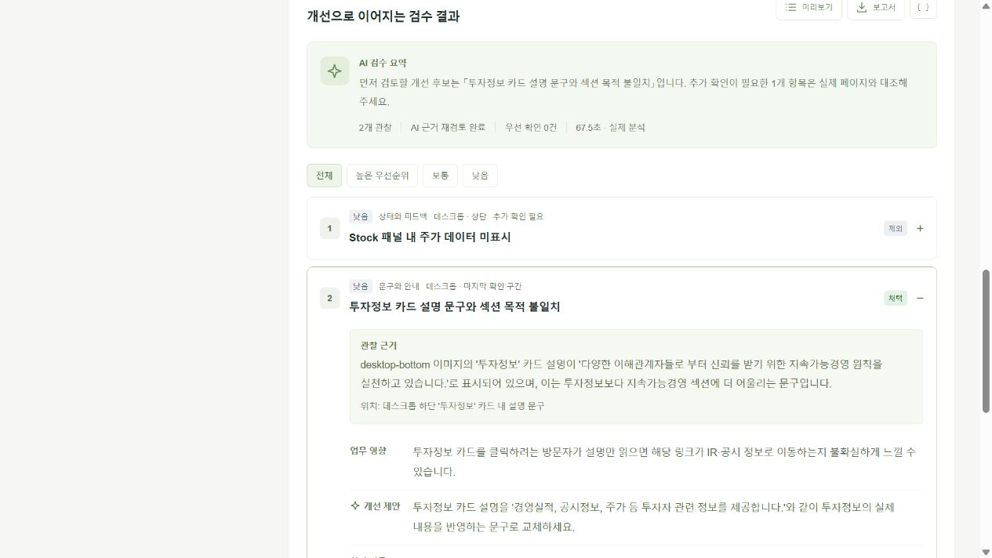
공개 사이트에서 실제로 실행
위치·관찰 근거·개선안은 담당자가 직접 확인합니다.
Notes:
약 50초. 공개 배포에서 GS건설 홈페이지를 넣어 실제 분석하고 담당자 판단을 남긴 화면입니다. 각 지적은 캡처 구간과 관찰 문구를 함께 제시합니다. 이 화면은 검증 실행의 실제 캡처이며 AI의 제안을 사이트의 확정된 결함으로 단정하지 않습니다. 시연 영상에는 분석 대기 구간을 생략했다는 편집 설명을 포함합니다. 출처: https://ux-check-zeta.vercel.app/ 및 https://www.gsenc.com/, 세션 로그의 실제 브라우저 실행.

Slide 3
실패를 확인하고 기준을 수정
한글 누락
서버 캡처를 직접 확인하고 한글 글꼴 포함
정상 여백 오탐
관찰 사실과 업무 장애를 나눠 재검토
GS건설 수집 실패
요청·용량 제한을 보완하고 실제 분석 성공
자동 테스트 31개 통과. 이는 AI 정확도 100%를 뜻하지 않습니다.
Notes:
약 70초. Linux 서버에서 한글 글자가 누락되는 문제를 실제 확대 화면으로 발견해 글꼴을 포함했습니다. 정상적인 여백을 결함으로 지적한 Example Domain 사례도 확인했습니다. 모델만 바꾸어서는 해결되지 않아 관찰 사실이 맞는지와 업무에 구체적인 장애가 있는지를 함께 재검토하도록 수정했습니다. 동일 초안의 불필요한 지적 네 개가 제외됐고, 승인 화면의 상태 표시 문제는 남았습니다. GS건설 홈페이지는 큰 이미지와 모바일 재수집이 기존 요청·용량 제한을 초과해 실패했습니다. 제한을 구간별로 보완하고 실제 국문 검사 완료를 확인했습니다. 최종 요약은 재검토에서 남은 항목만 반영합니다. 한 사례를 전체 정확도 수치로 일반화하지 않습니다. 출처: docs/execution-log.md, docs/feedback-url.md, 실제 API 결과.

Slide 4
결과 중심의 에이전트 위임
사용자가 얻을 결과와 완료 확인 기준 명시
구현·검증·배포는 에이전트가 판단
새 결제·권한 확대·실제 업무 정보 전송은 제외
실행 결과를 확인하고 실패를 수정
목표 정정과 중단 기록도 원문 로그에 보존
Notes:
약 60초. 하나의 실제 goal에 사용자 문제, 완료 상태, 확인 기준, 제약, 판단 범위, 검증과 종료 조건을 담았습니다. 구현 방식은 에이전트가 판단하고 실제 실행에서 실패하면 수정하도록 위임했습니다. URL 중심이라는 사용자 정정은 원문을 고치지 않고 별도 사유와 로그로 보존했습니다. PC 대기 모드와 이후 실행 중단 구간도 연속 작업 성과로 계산하지 않습니다. 오전 9시에는 안정화, 10시에는 확인 결과와 남은 작업을 인계하는 조건입니다. 출처: docs/goal-original.txt, docs/goal-amendment-url.md, docs/execution-log.md.

Slide 5
업무 적용 범위와 다음 검증
검토 가능한 개선 요청을 빠르게 준비
현재: 공개 페이지 관찰, 화면 비교, 보고서 전달
추가 검증: 담당자 검토 시간과 수정 요청의 유용성
로그인·사내망·실제 클릭 검증·접근성 인증은 제외
ux-check-zeta.vercel.app
Notes:
약 50초. 지금은 공개 페이지와 합성 화면으로 검수 의견을 정리하는 도구입니다. 사내 인증 시스템 연결, 실제 클릭 흐름, 접근성 준수 판정은 범위 밖입니다. 먼저 담당자가 결과를 채택하거나 제외하는 검토 시간을 측정하고, 실제로 전달한 개선 요청이 개발자가 이해할 수 있는지 확인하려 합니다. 공개 데모와 코드, 1분 영상으로 구현한 범위를 직접 확인하실 수 있습니다. 출처: 구현과 실제 검증 범위, docs/problem-and-idea.md.

